Slide 2
Ársfundur Veðurstofu Íslands 2015 Gosmökkur – hvað er það?
Gerður Stefánsdóttir, Sara Barsotti, Melisssa Pfeffer & Halldór Björnsson
19.03.2015

Slide 3
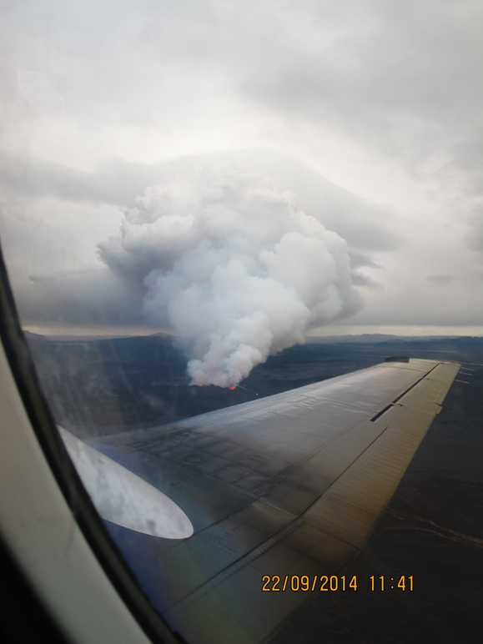
Eldgos í Holuhrauni
Í ágúst 2014 var Veðurstofan vel undirbúin til að fylgjast með öskumekki frá eldfjöllum
Þegar til eldgos kom var mökkurinn öskulaus, en fullur af eldfjallagasi
Á fyrstu viku jarðeldanna kom í ljós að gasið var annað af mestu áhyggjuefnum atburðanna
Photo: Holuhraun 6. Okt 2014 / Gerður Stefánsdóttir VÍ
Photo: 22. Jan 2015 / Gerður Stefánsdóttir VÍ

Slide 4
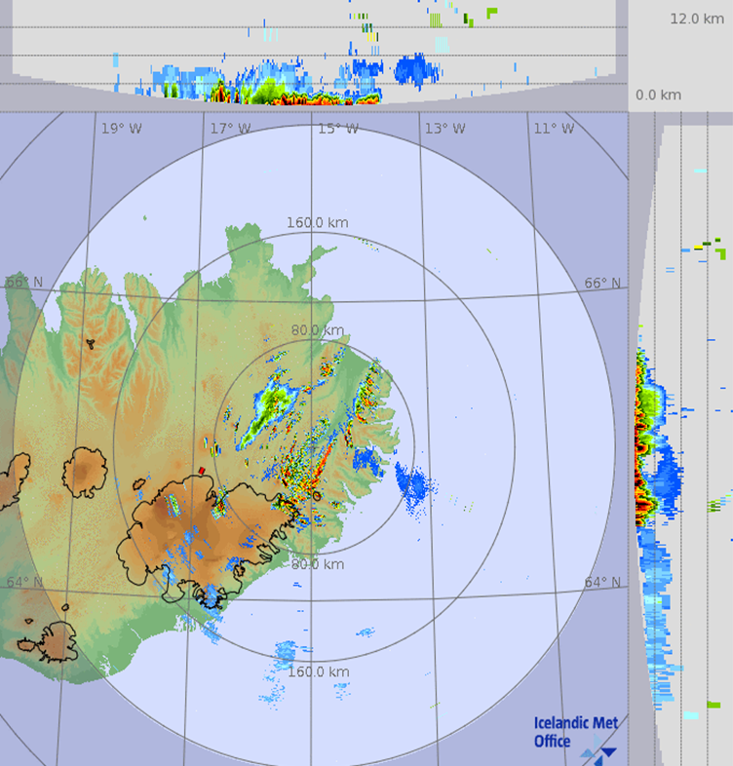
Rauntímavöktun

Slide 5
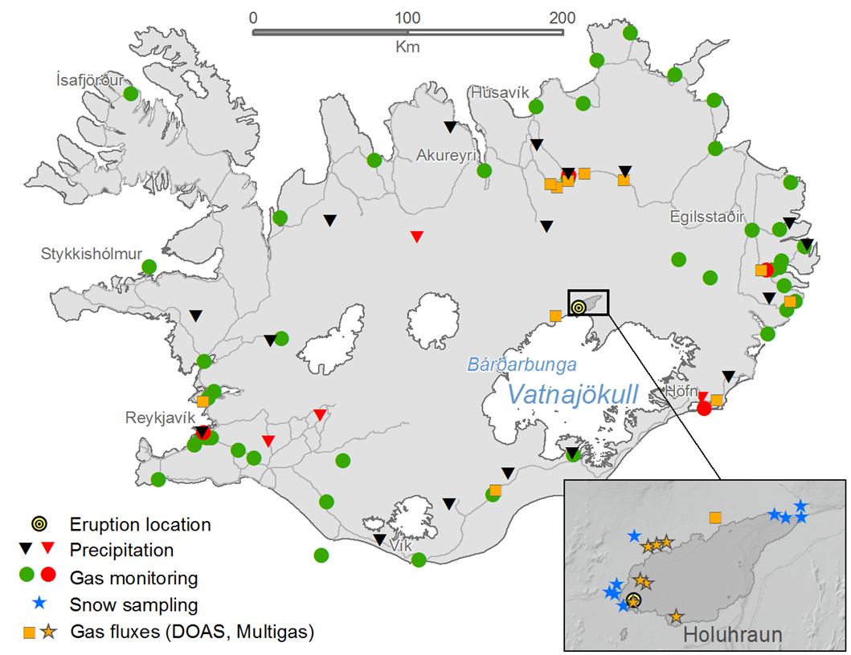
Vöktun – gas og efnastyrks Veðurstofan, Umhverfisstofnun og Háskóli Íslands Byggt á stórum verkefnum s.s. FutureVolc

Slide 6
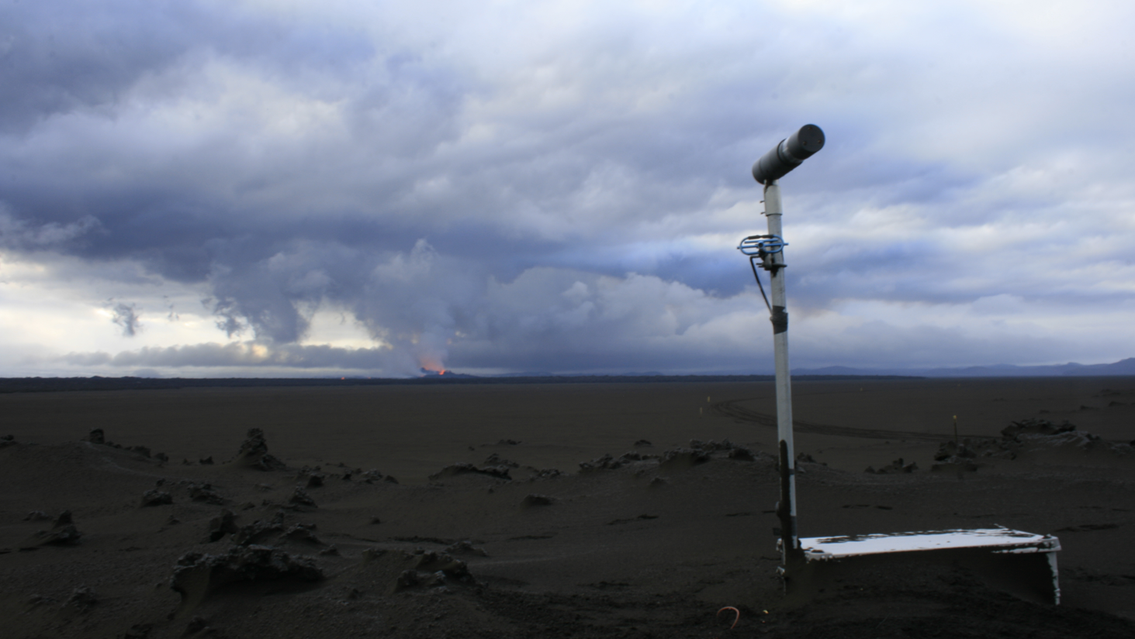
Rauntíma mælingar á SO2 í Holuhrauni Staðbundin DOAS 2. september 2014
Mynd: 7.Oktober, Gerður Stefánsdóttir

Slide 7
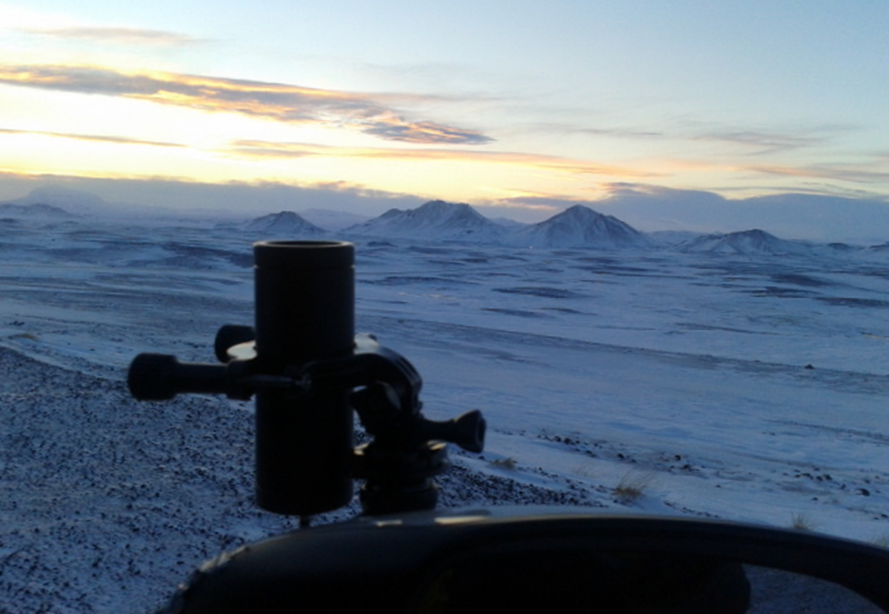
DOAS mælisnið - Traverse DOAS Mælingar framkvæmdar þvert á gosmökkinn
Mynd: 22. Jan 2015 / Gerður Stefánsdóttir VÍ

Slide 8
Mælisnið – DOAS Mæling framkvæmd 21. janúar 2015 Námaskarð - Jökuldalur
Mývatn
Egilsstaðir
Askja

Slide 9
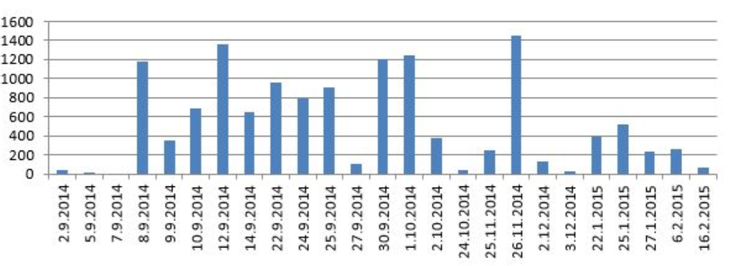
Áætlað SO₂ flæði samkvæmt DOAS mælingum
DOAS 25
Vindstefna 203 – 233, plume completenss ≥ 0.7
SO₂ kg/s
Meðalútstreymi SO₂ frá gosstöðvunum um 700 kg/s
Þetta samsvarar rúmlega 63 þúsund tonn af SO₂ á dag
Allt gostímabilið gerir um 11,5 Tg (Teragram)

Slide 10
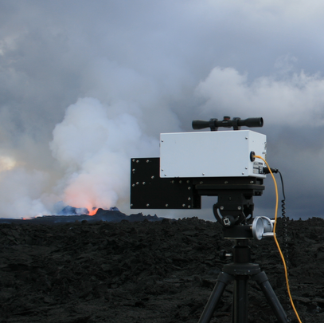
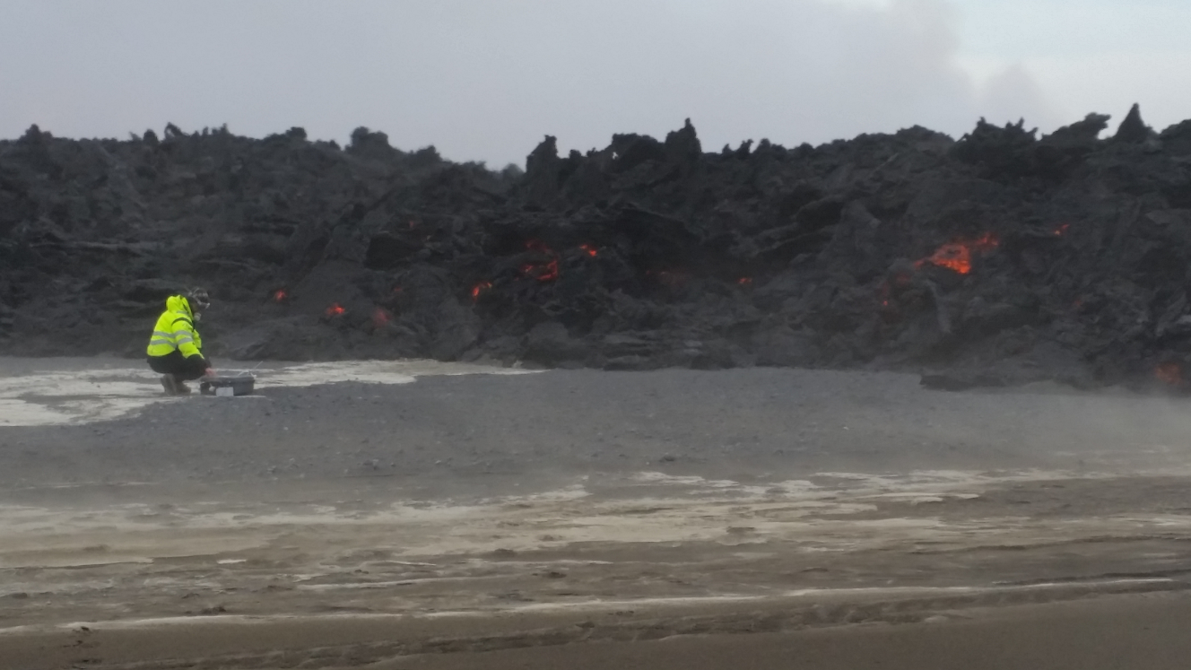
Gastegundir – hlutföll og magn
Hlutfall og styrkur annarra efna en SO2 var mælt á vettvangi með;
FTIR (Fourier transform infrared spectroscopy)
MultiGAS
Myndir: Baldur Bergsson og Gerður Stefánsdóttir

Slide 11
SO₂ losun frá Holuhrauni i samanburði við stóra gosatburði
Eldfjall | Staðsetning | Ár | VEI | SO₂ (Tg)
Tambora | Indonesia | 1815 | 7 | 130*
Laki fissure | Iceland | 1783 | 4 | 100*
Krakatau | Indonesia | 1883 | 6 | 32*
Miyakejima | Japan | 2000 | 1 | 18
Pinatubo | Philippines | 1991 | 6 | 17
Santa Maria | Guatemala | 1902 | 6 | 13*
Katmai | Alaska | 1912 | 6 | 12*
Holuhraun | Iceland | 2014 | 0 | 11,5 (6 months)
Agung | Indonesia | 1963 | 4 | 5-13*
El Chichón | Mexico | 1982 | 5 | 7
Popocatepetl | Mexico | 1996 | 2-4 | 3
St. Helens | USA | 1980 | 5 | 1
VEI = volcanic explosive index Tg = Teragram *= based on lava analysis

Slide 12
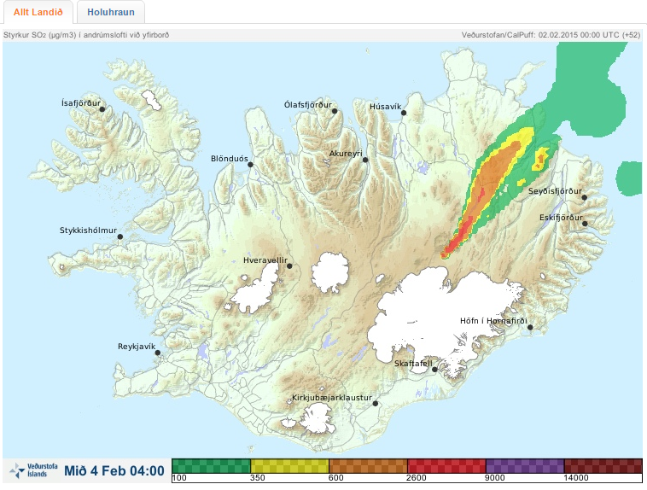
Gosmökkur Gas-dreifingarspá, Calpuff líkan
CALPUFF kóði (Scire et al. 1998) hefur verið notaður til að gera dreifingaspá fyrir SO2. Þetta gefur verið gert frá upphafi mælinga í Holuhrauni.
Módelið reiknar SO2 styrk við jörð fyrir hverja klukkustund.
Flæði (kg/s) | Hæð gosstóksins (m yfir jörð)
350 | 2000

Slide 13
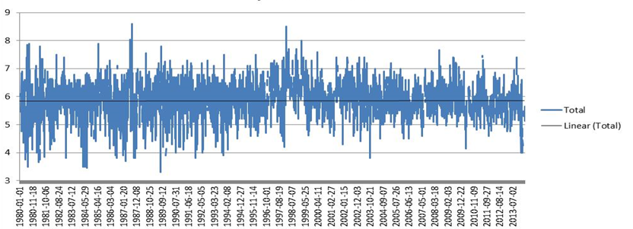
Vöktun að Írafossi 1980 – 2013
Eins og sést á glærunni hafa á undanförnum árum ekki verið eins miklar sveiflur í pH. Lægstu gildi í dag hafa mælst vegna gosatburða.
Meðaltal áranna 1980 – 1913 er 5.85.

Slide 14
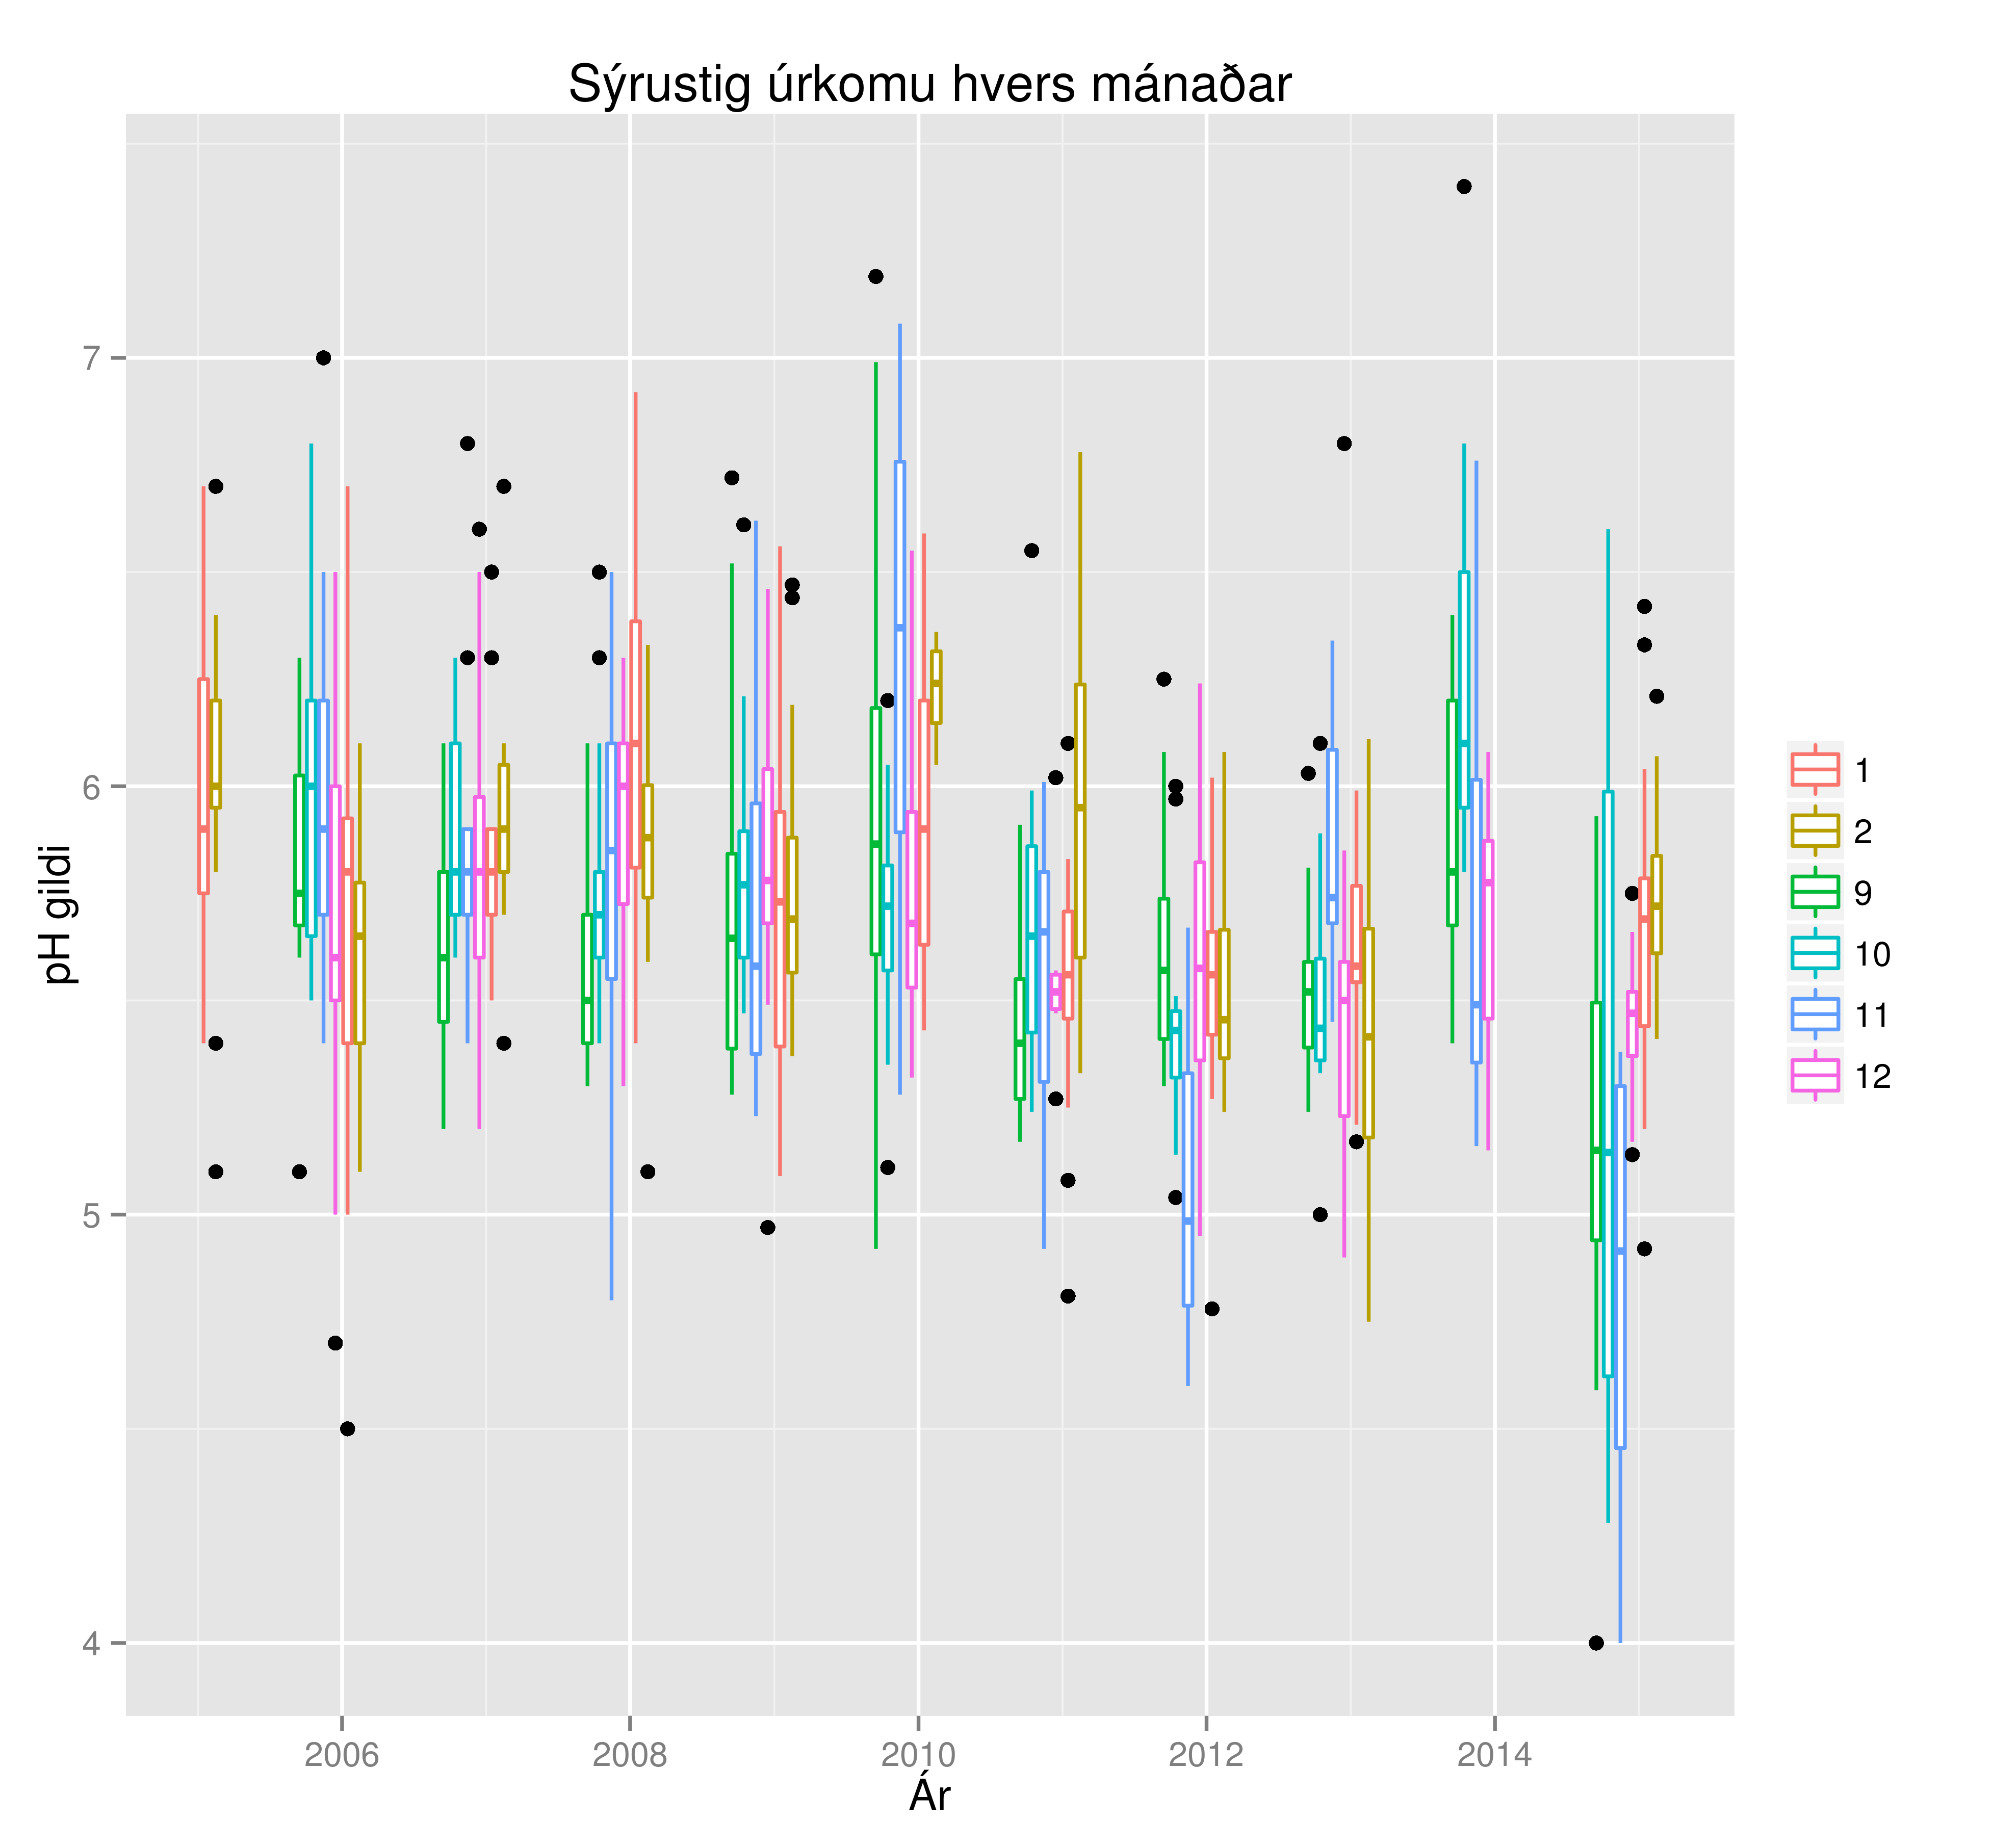
Úrkomuvöktun - 21 úrkomustöð Írafoss
Sýrustig 2005 – 2015 (september – janúar)
2005–2009
pH = 5.8 (4.5–7.2)
2% sýna með pH lægra en 5
2014-2015
pH = 5.3 (4.0–6.6)
30 % sýna, pH <5

Slide 15
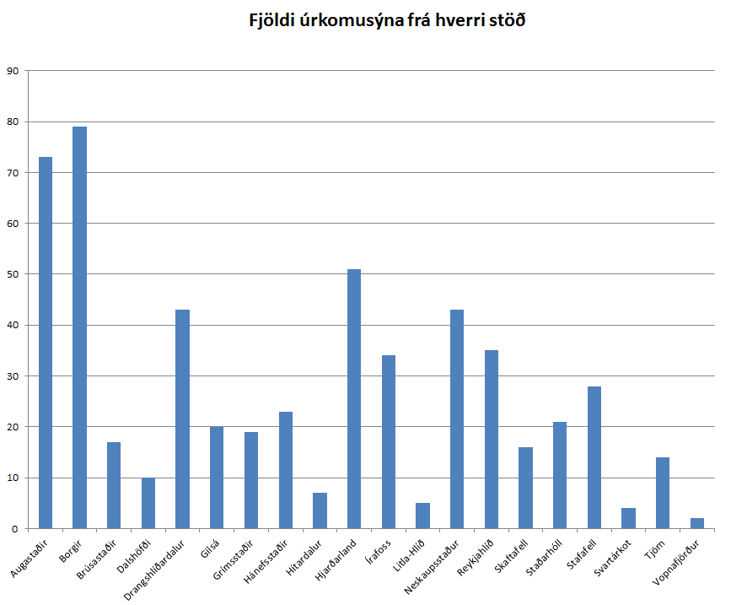
Efnavöktun úrkomu Samtals 467 sýni mæld
Notes:
Total no of measured samples is 415.
More samples that had low quantity and we prioritized measurement of S and F.
Very different no of samples from each stations, so taking the average of all measurements is maybe not the best way to express the avg of Iceland. If samples are more often taken when there is some extream situation ti is not either a very good representativ of the average.

Slide 16
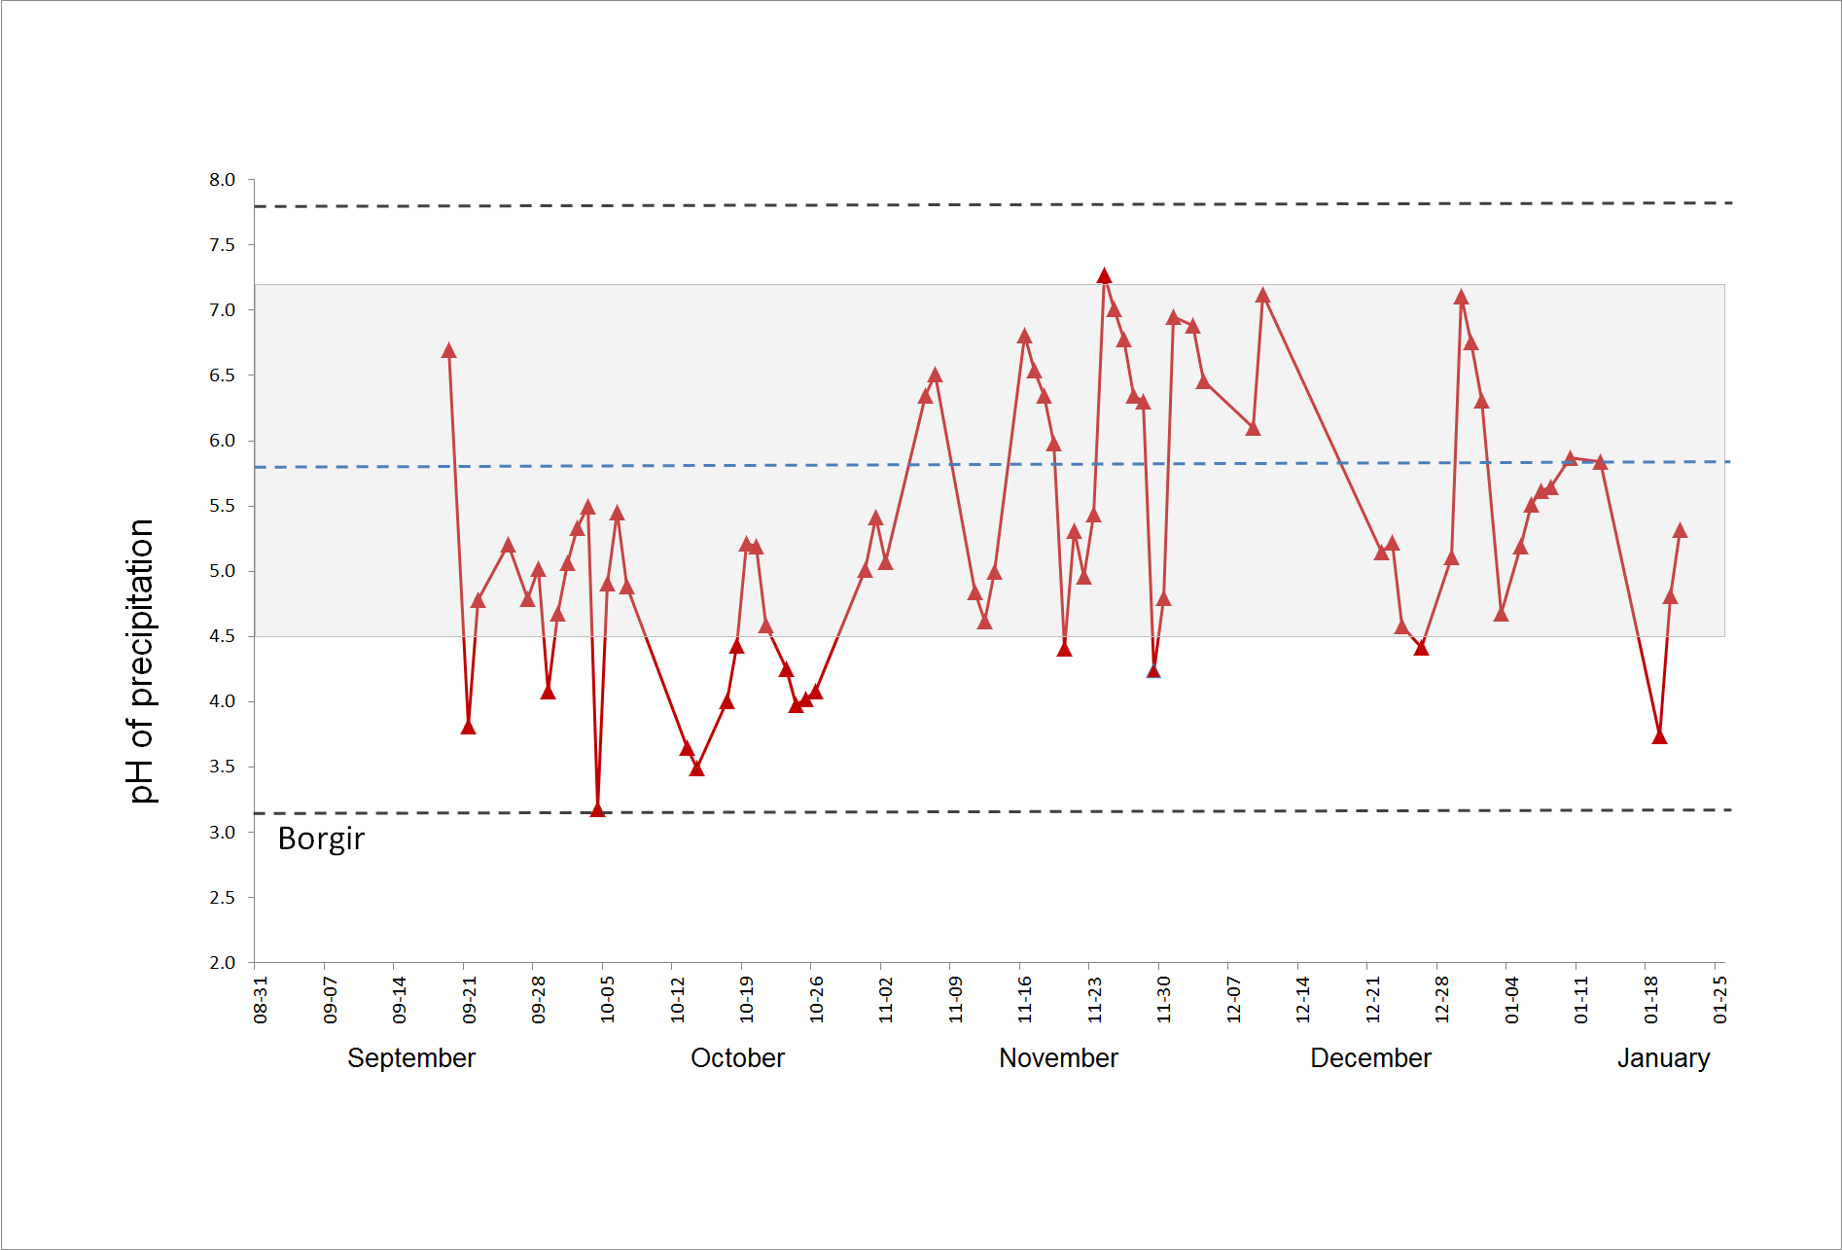
Úrkomuvöktun, 21 úrkomustöð Mælt: pH, SO4, F
Sýrustig úrkomu að Borgum, SA landi
│ 2014 │ 2015
Blá lína: Meðaltal 2005-2009, Skygging; gildissvið 2005-2009; Svört lína; gildissvið 2014-2015

Slide 17
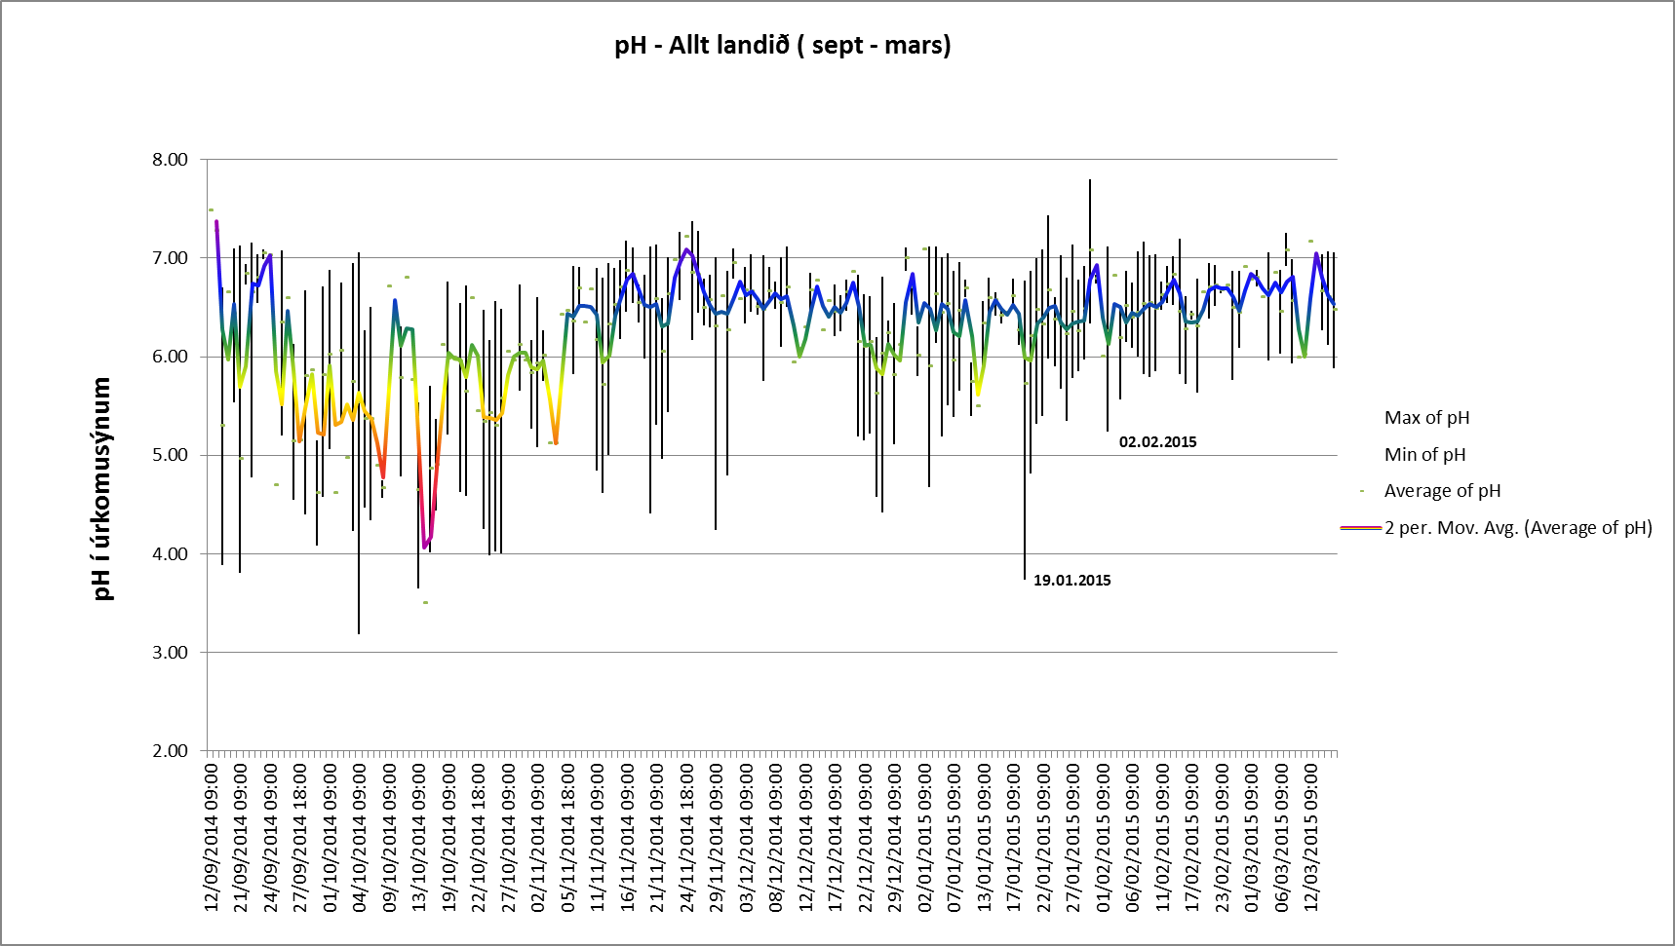

Slide 18
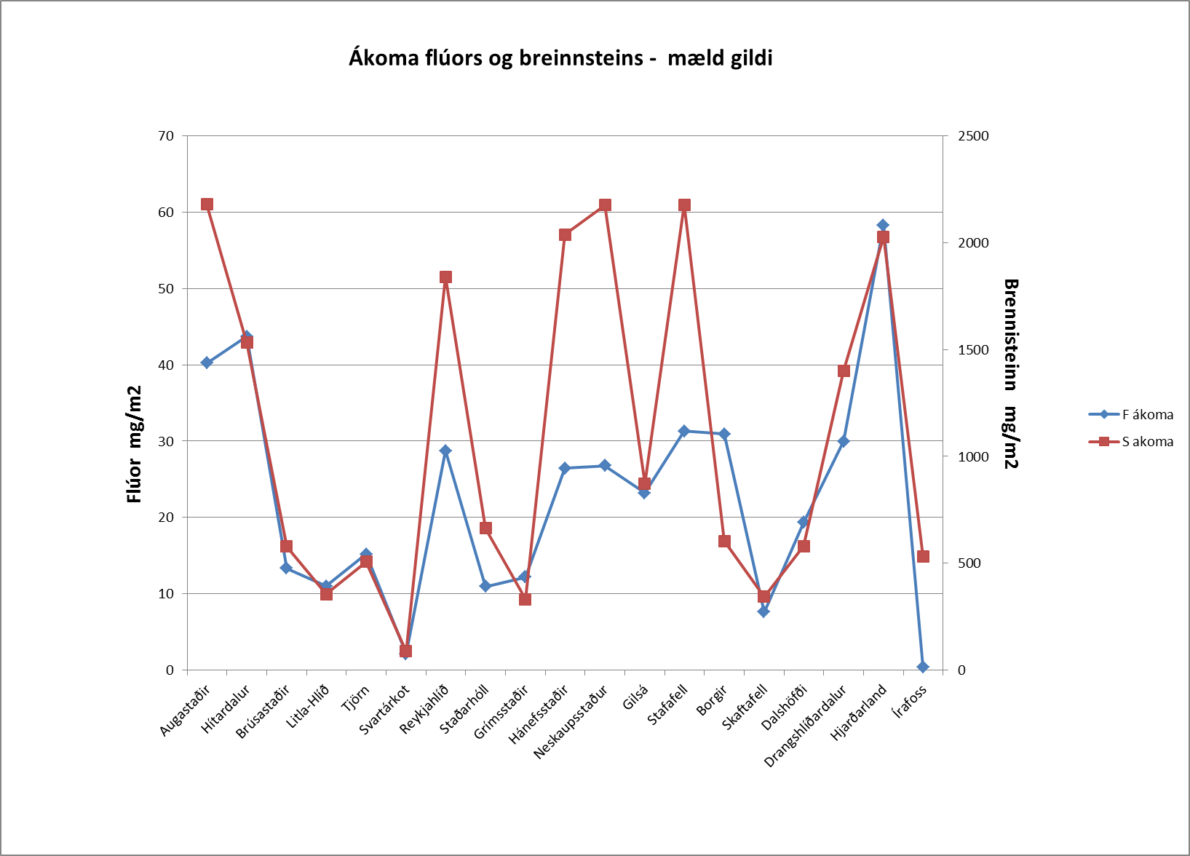
Ákoma flúors og brennisteins

Slide 19
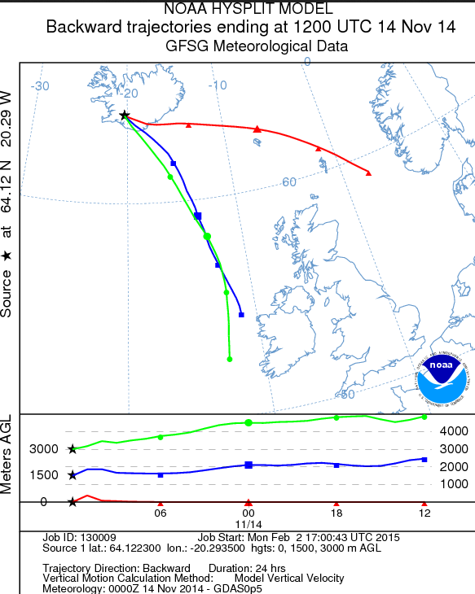
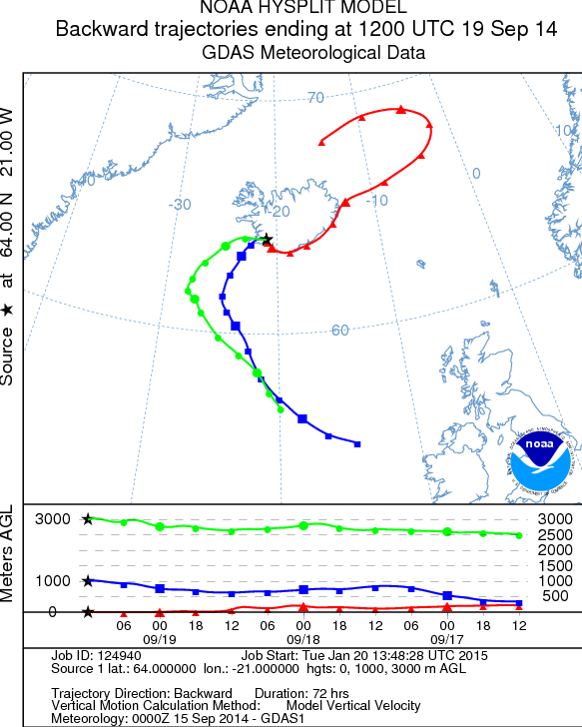
Veðurskilyrði fyrir hæstu mæligildi A) Hjarðarland B) Írafoss

Slide 20
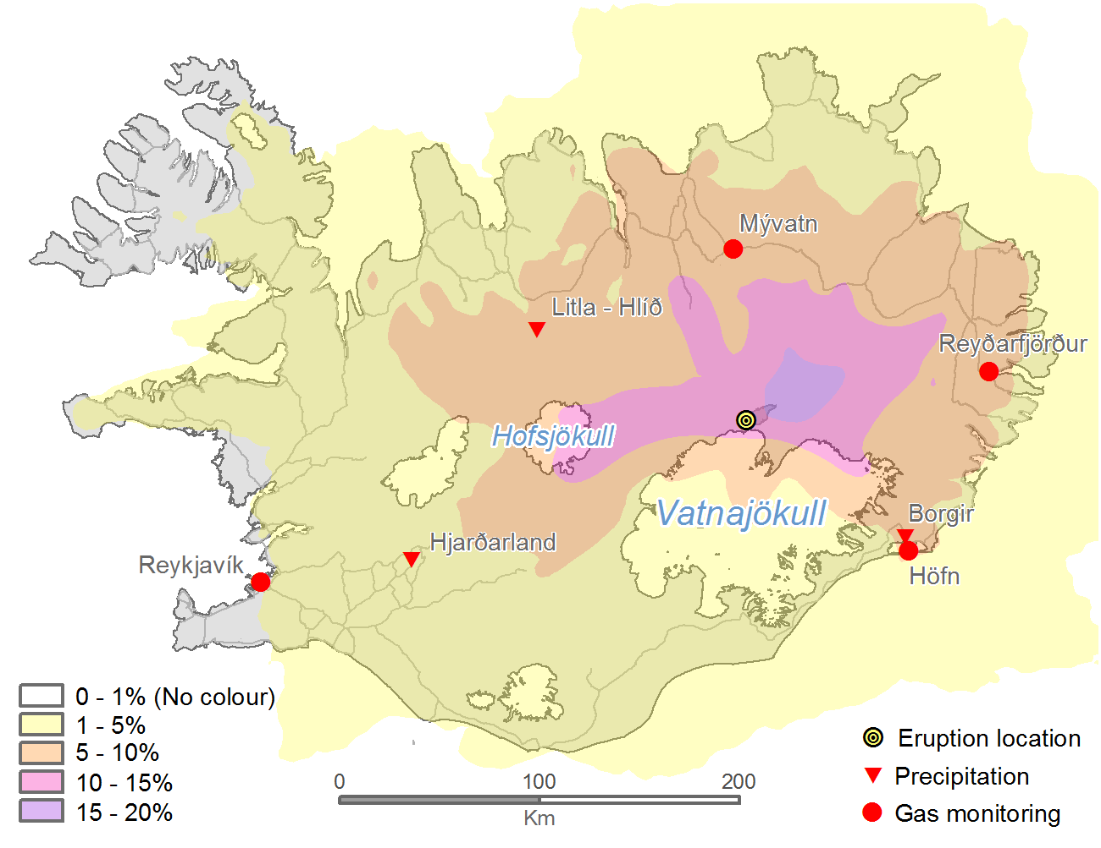
Dreifing SO2 – tíðni styrks yfir 350 µg/m3

Slide 21
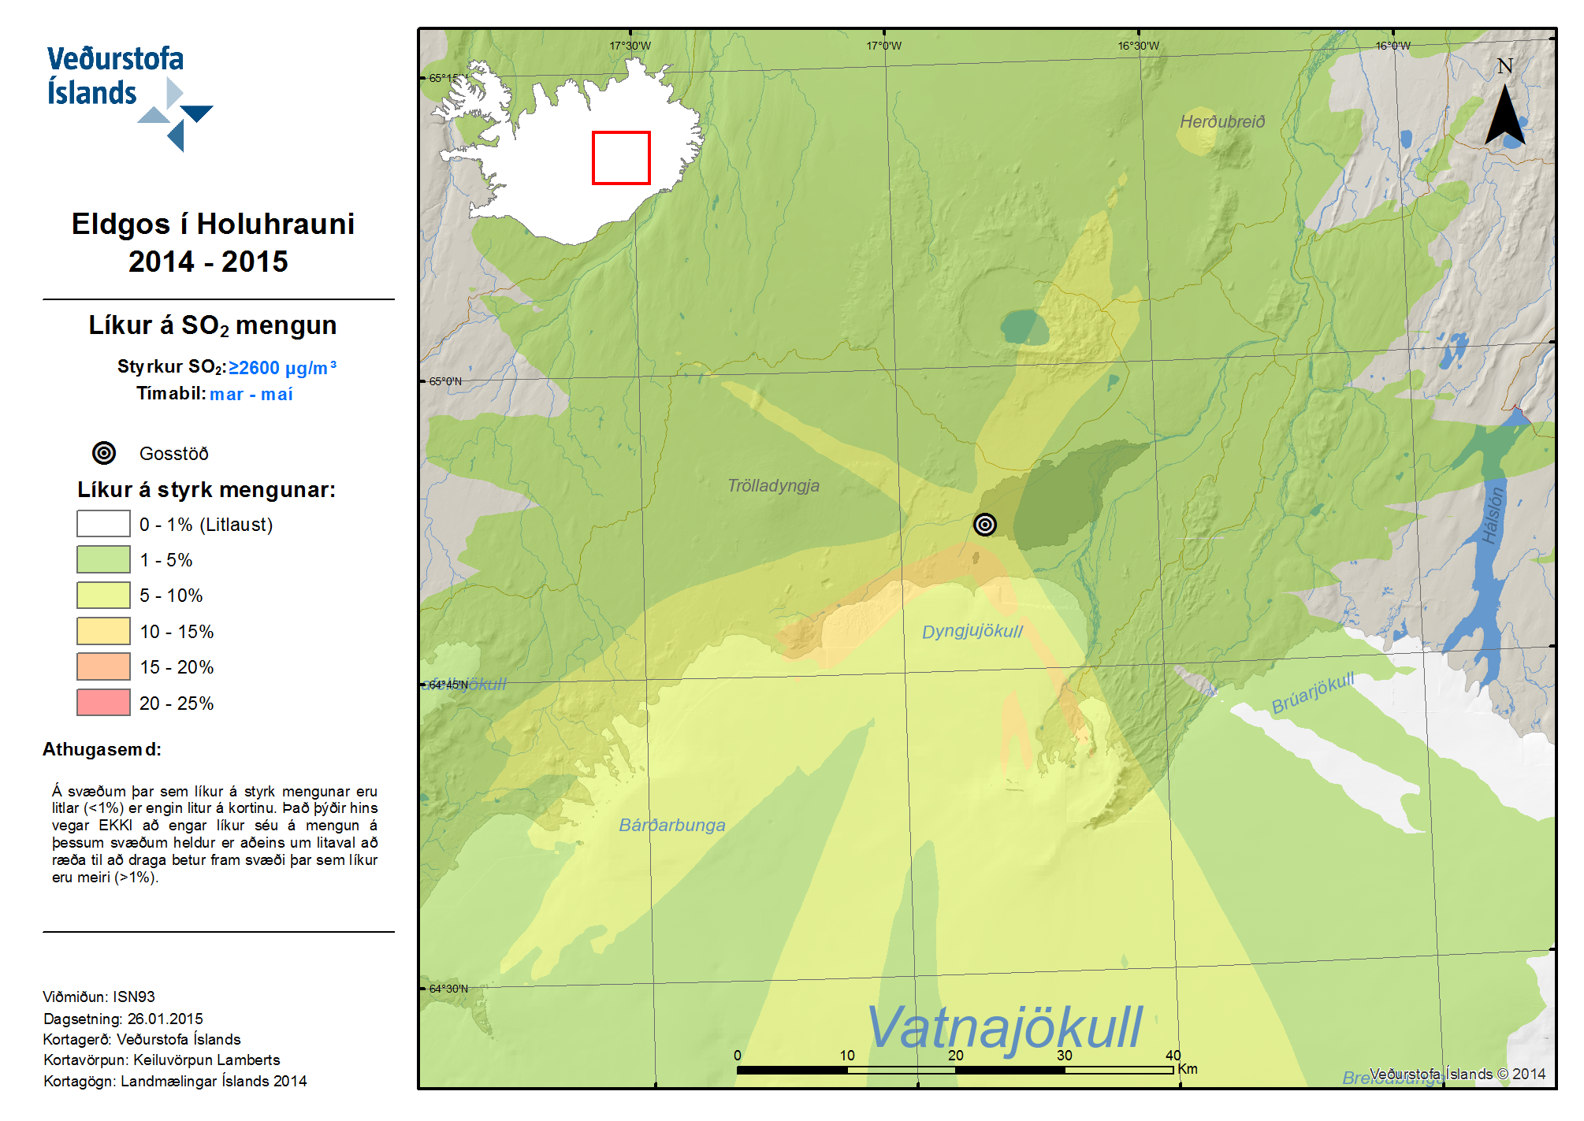
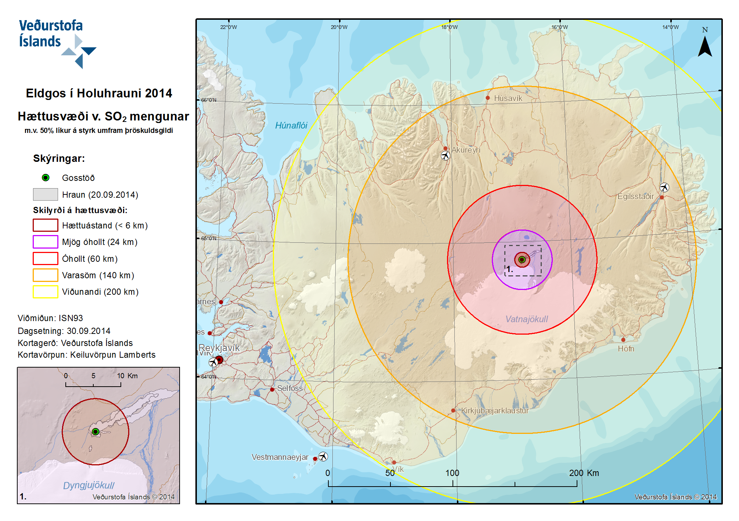
Hættumat

Slide 22
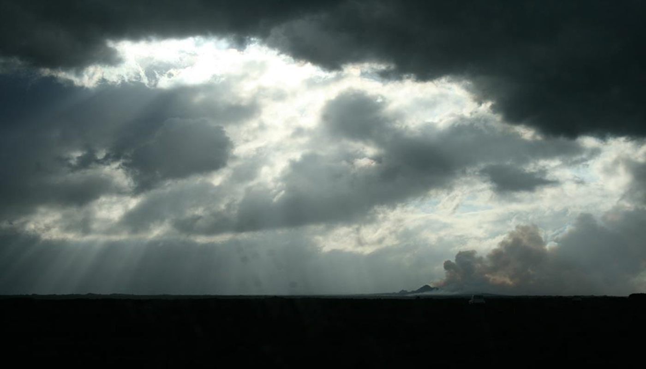
Takk fyrir
Mynd: Holuhraun 7.October, Gerður Stefánsdóttir Ví
Notes:
Since the 29/31 August Early in the morning on, a second fissure eruption occurred at the same location, also effusive, and is still ongoing.

